Slide 1
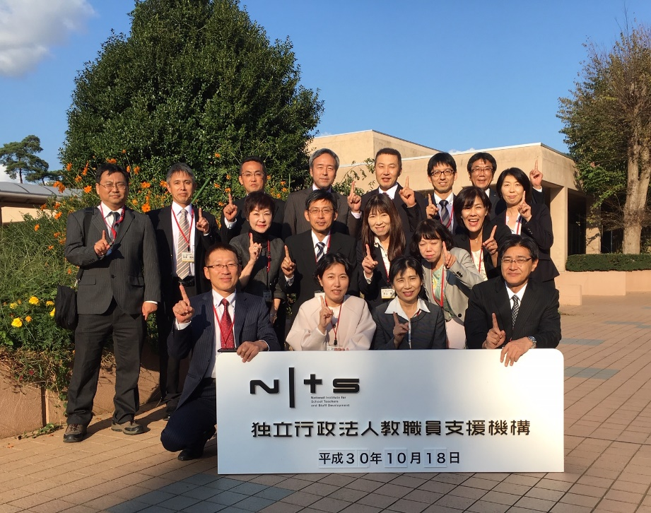
平成30年度
教職員等中央研修報告
平成30年10月15日（月）～10月19日（金）
於：独立行政法人教職員支援機構
千葉県立市川昴高等学校 岡本恵利

Slide 2
研修の概要
・中央研修の目的
学校経営等に関する高度で専門的な知識等を生かし、主体的・積極的に学校経営に参画する事務職員に相応しい資質・能力を育成する。
・事務職員研修の内容（※は、校長研修と合同）
10/15 10:45～12:15 ①教育政策の諸動向（文部科学省）※
13:15～16:30 ②チームとしての学校（藤原文雄）
10/16 9:00～16:30 ③学校組織マネジメント（北神正行）※
10/17 9:00～12:15 ④ｽｸｰﾙｺﾝﾌﾟﾗｲｱﾝｽとﾘｽｸﾏﾈｼﾞﾒﾝﾄ（坂田 仰）
13:15～16:30 ⑤学校と家庭、地域との連携（浦崎太郎）
10/18 9:00～12:15 ⑥人材育成とコーチング（嶋﨑政男）
13:15～16:30 ⑦学校財務マネジメント（末冨 芳）
10/19 8:30～11:45 ⑧ケース・メソッド マネジメントの実践
13:15～14:45 ⑨管理からマネジメントへ（藤原和博）※

Slide 3
①教育施策の諸動向
文部科学省大臣官房審議官 下間康行 氏
【我が国の現状・課題】
・2030年には、65歳以上が我が国の総人口の3割を超える。
・2007年に生まれた子供は、107歳まで生きる可能性が50%あると言われている。（これまでの人生モデルが描けない。）
・2030年頃には、AIをはじめとする技術革新が一層進展し、狩猟→農耕→工業→情報社会に次ぐ新たな社会（Society5.0）の到来が予想されている。
AI社会における超長寿時代において、人々がどのように活力をもって
時代を生き抜いていくか！その資質・能力を育てる教育施策が必要
【キーワードは】
・「主体的な学び」、「対話的な学び」、「深い学び」
・社会に開かれた教育課程（社会との連携・協働）
・教育費負担の軽減（日本は、家計の教育費負担が大きい）
・持続可能な社会教育システムの構築
・教員の働き方改革→「チームとしての学校」
・外国語教育、プログラミング教育、理数教育の充実

Slide 4
②チームとしての学校
国立教育政策研究所 藤原 文雄 氏
○「チームとしての学校」とは（H27.12.21 中央教育審議会答申）
・多様な専門人材が責任を持って学校に参画
・学校のマネジメントが組織的に行われる体制
・教員は、より「授業」や「学級経営」・「生徒指導」に注力
・コミュニティスクールの仕組みを活用
○「チームとしての学校」が求められる背景
学校の総合的な組織力の向上
教員の長時間労働是正・業務の質的転換
☆相反する二兎を追う学校づくり政策
教師が児童生徒に対して総合的な指導を担う『日本型学校教育』は、世界的にも評価が高い。その良さを維持し、さらに多様化する子供たちに対して質の高い学校教育を持続発展するとともに、教師がよりプロフェッショナルな働き方ができるよう業務の質的転換を図ることが狙い

Slide 5
出典：「教職員等中央研修 第2回校長研修・事務職員研修」藤原文雄 講義資料

Slide 6
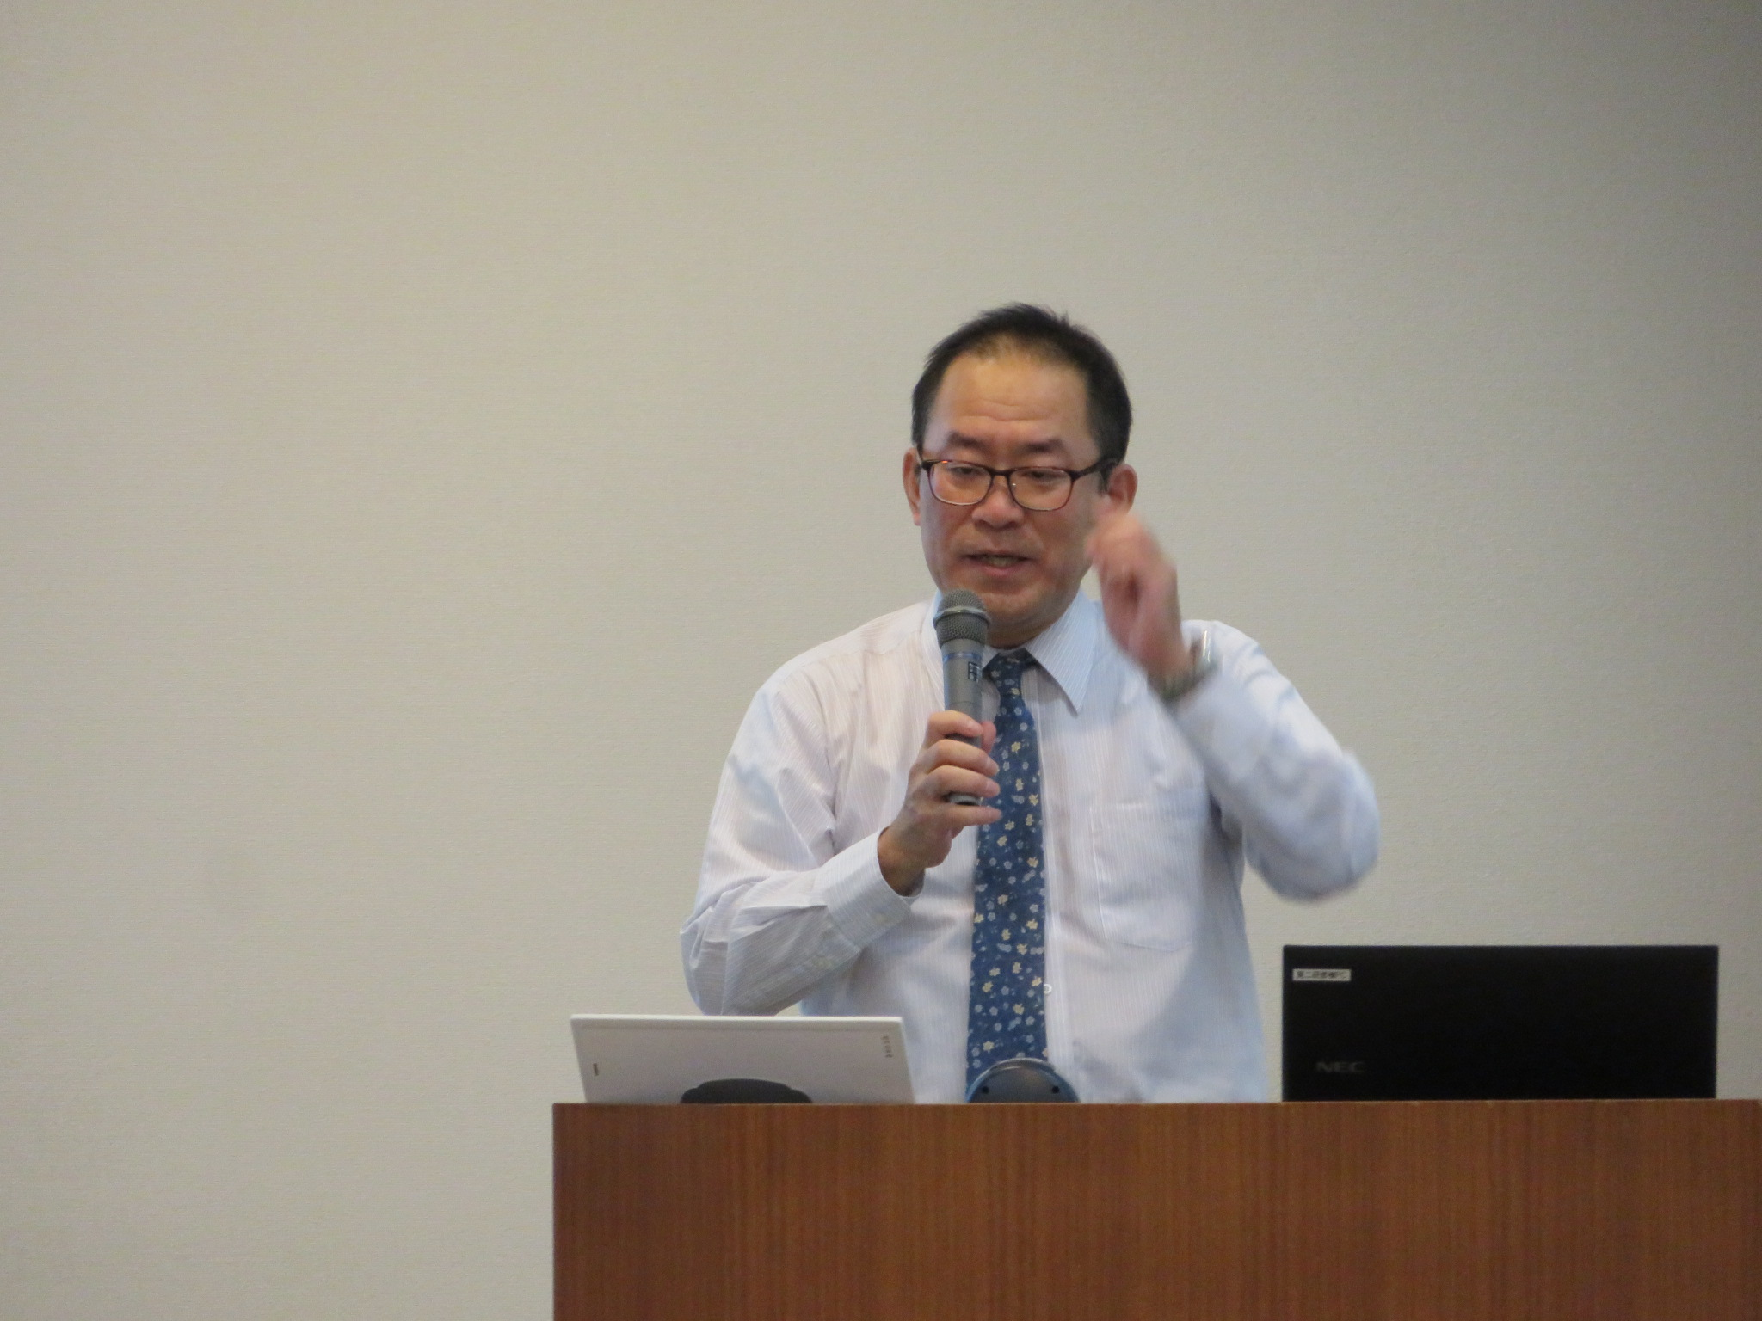
国立教育政策研究所
総括研究官 藤原 文雄 氏

Slide 7
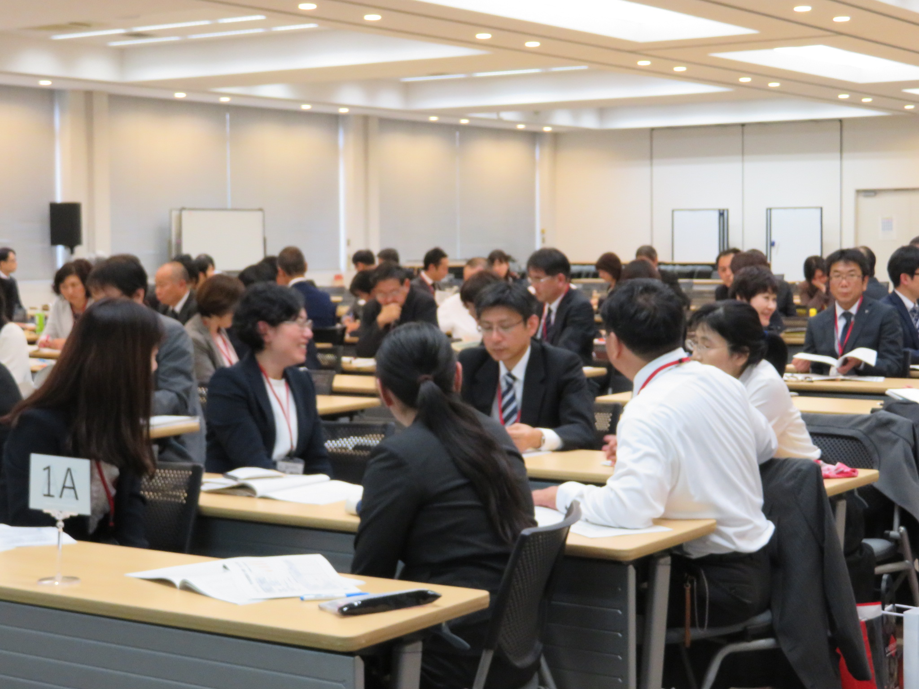
班ごとに協議する研修生

Slide 8
学校事務職員の職務規定の変更
平成29年3月に学校教育法の一部改正により事務職員の職務規定が見直され、「事務に従事する」から「事務をつかさどる」となった。
変更の趣旨
学校組織マネジメントの中核となる校長・教頭等の業務負担が増加するなどの状況にあって、学校におけるマネジメント機能を十分に発揮できるようにするため、事務職員がその専門性を生かして学校の事務を一定の責任をもって自己の担任事項として処理し、より主体的・積極的に校務運営に参画することが求められている。
☆県立事務職員の採用区分は「一般行政」が47都道府県中31で、66%を占めている。（「学校事務」採用の「スペシャリスト」型が少ない）
・「学校事務職員」としてのモチベーションをどう上げていくか？
・県立学校事務職員の離職理由の上位に「達成感の欠如・物足りなさ」
・事務職員の成長の機会に有意義だったとされた上位回答は「事務長による支援」。学校事務職員としての考え方が大きく変わったきっかけの上位回答にも「事務長との出会い」が。
課題！
事務長の責任は重大！

Slide 11

③学校組織マネジメント
国士舘大学 北神 正行 氏
☆校長との合同研修
学校組織マネジメントとは、学校教育目標という組織目的の達成に向けて、組織の成員が分業・協業しながら、組織をうまく動かすことができるようにすることであり、それによって学校の組織力の向上を図り、質の高い教育を提供することである。
・学校の組織マネジメントについては、2000年以降その理論と手法が導入されてきたが、「学校」の権限が拡大するとともに、責任も重くなり、又、「学校」に対する期待も多様化し大きくなる中で、いよいよ「校長」の単独リーダーシップでは学校運営の質を保証出来なくなってきた。
チームとしての学校
「学校力（組織としての学校の力）」を上げる！
校長
・モノを決めなければならない最終決定者 ・個々の学校の教育ビジョンを考え、示し、スタッフと共有する ・持っている情報量には限界がある ・複数の意見を聞いて判断レベルを上げる ・学校としての意思決定の質を上げる ・反対勢力も組織の一員

Slide 12
出典：「教職員等中央研修 第2回校長研修・事務職員研修」下間康行 講義資料

Slide 13
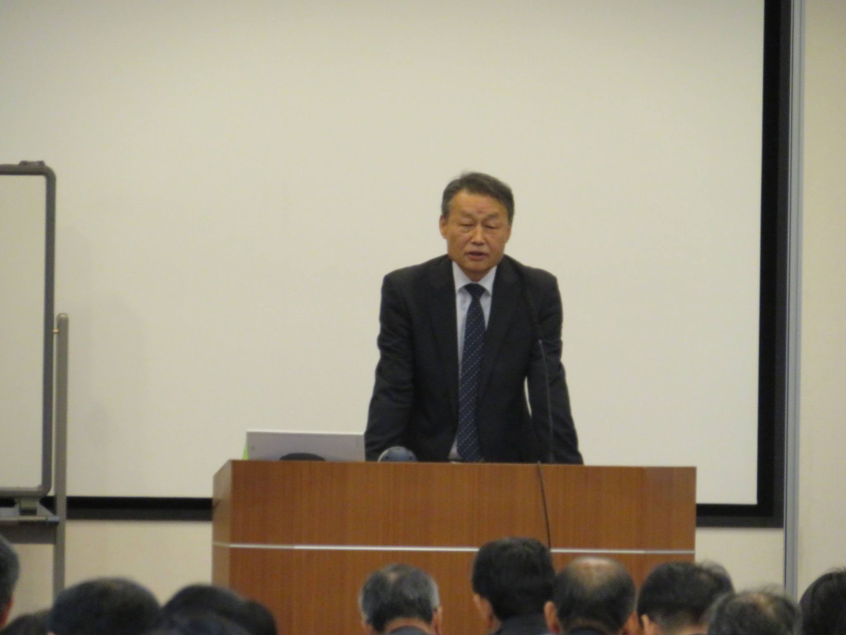
国士舘大学
教授 北神 正行 氏

Slide 14
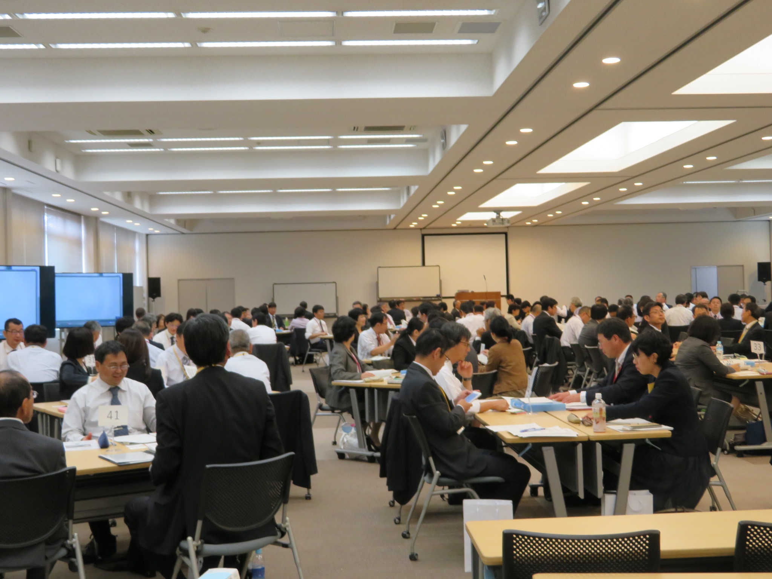
校長・事務長研修の合同一日研修
グループディスカッションのテーマは、
「学校職員の長時間勤務を改善するにはどうしたらよいか？」

Slide 15
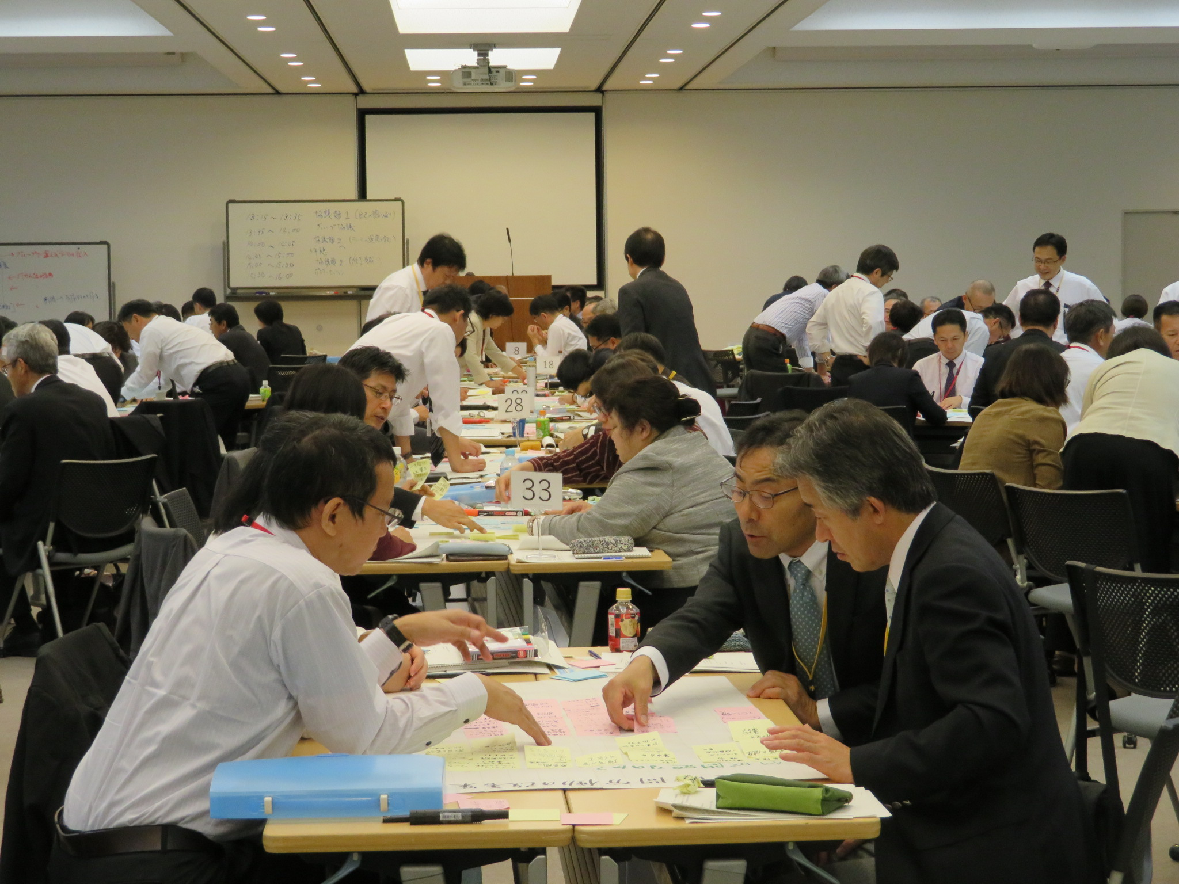
KJ法を用い、みんなの意見を、付箋に書き出し、張り付けていく。

Slide 16
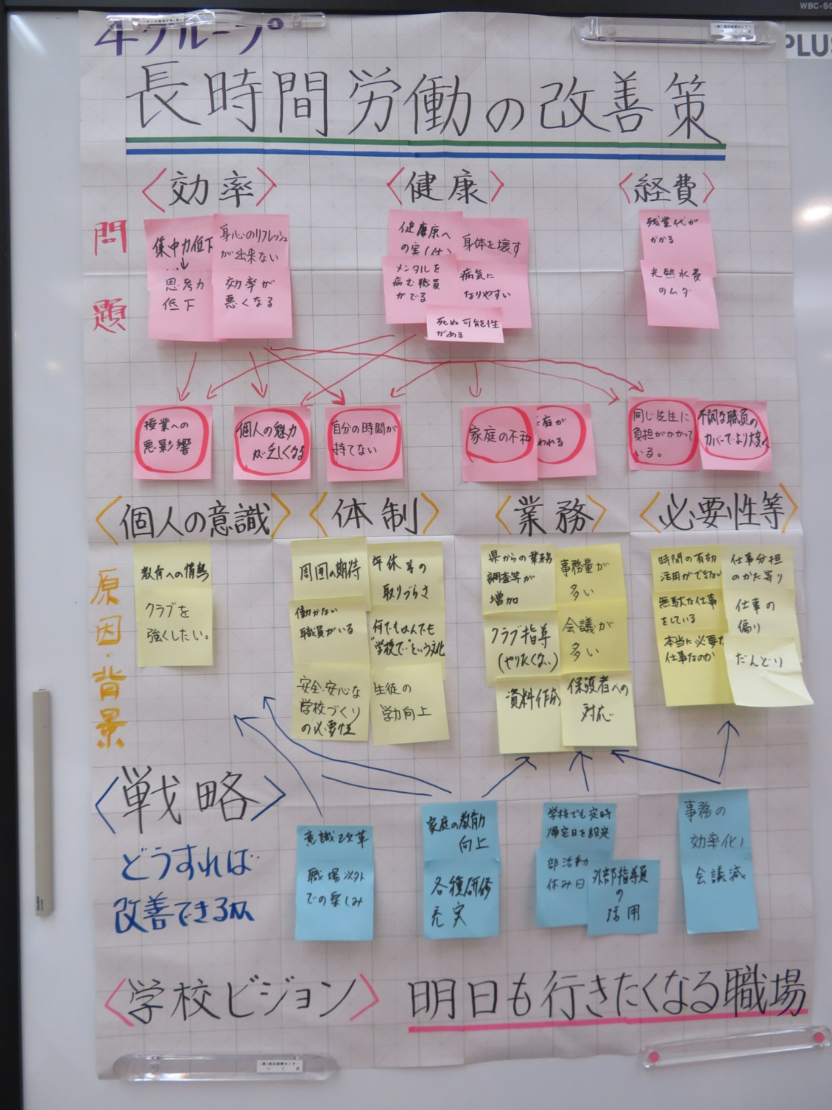
班ごとに
模造紙で
成果の発表！

Slide 17
④スクールコンプライアンスとリスクマネジメント
日本女子大学 坂田 仰（たかし） 氏
「スクールコンプライアンス」
・教職員の社会的責任を認識し、教職の倫理に則った行動をとり、それによって保護者や地域住民の信頼に応えることを目的とするもの
教員
・子供のために…がマジックワード ・事務処理は後回し
・「愛と情熱」があれば…法を平気で跨いでしまう
・法化現象の認識不足が目立つ
アカウンタビリティ（説明責任）
地域住民
・納税者の視点→18歳以下の子供がいる家庭は25%
・学校はあって当たり前。ではない！（迷惑施設かも知れない）
・多様化する考え。子供の声も「騒音」
事務職員
チーム学校
・事務をつかさどる⇒法の番人として（教育公務員とは異なる一般行政職として）
・学校を支え、守るために、すべてをコンプライアンスの視点でみる⇒スクールコンプライアンスの「コーディネーター」

Slide 19
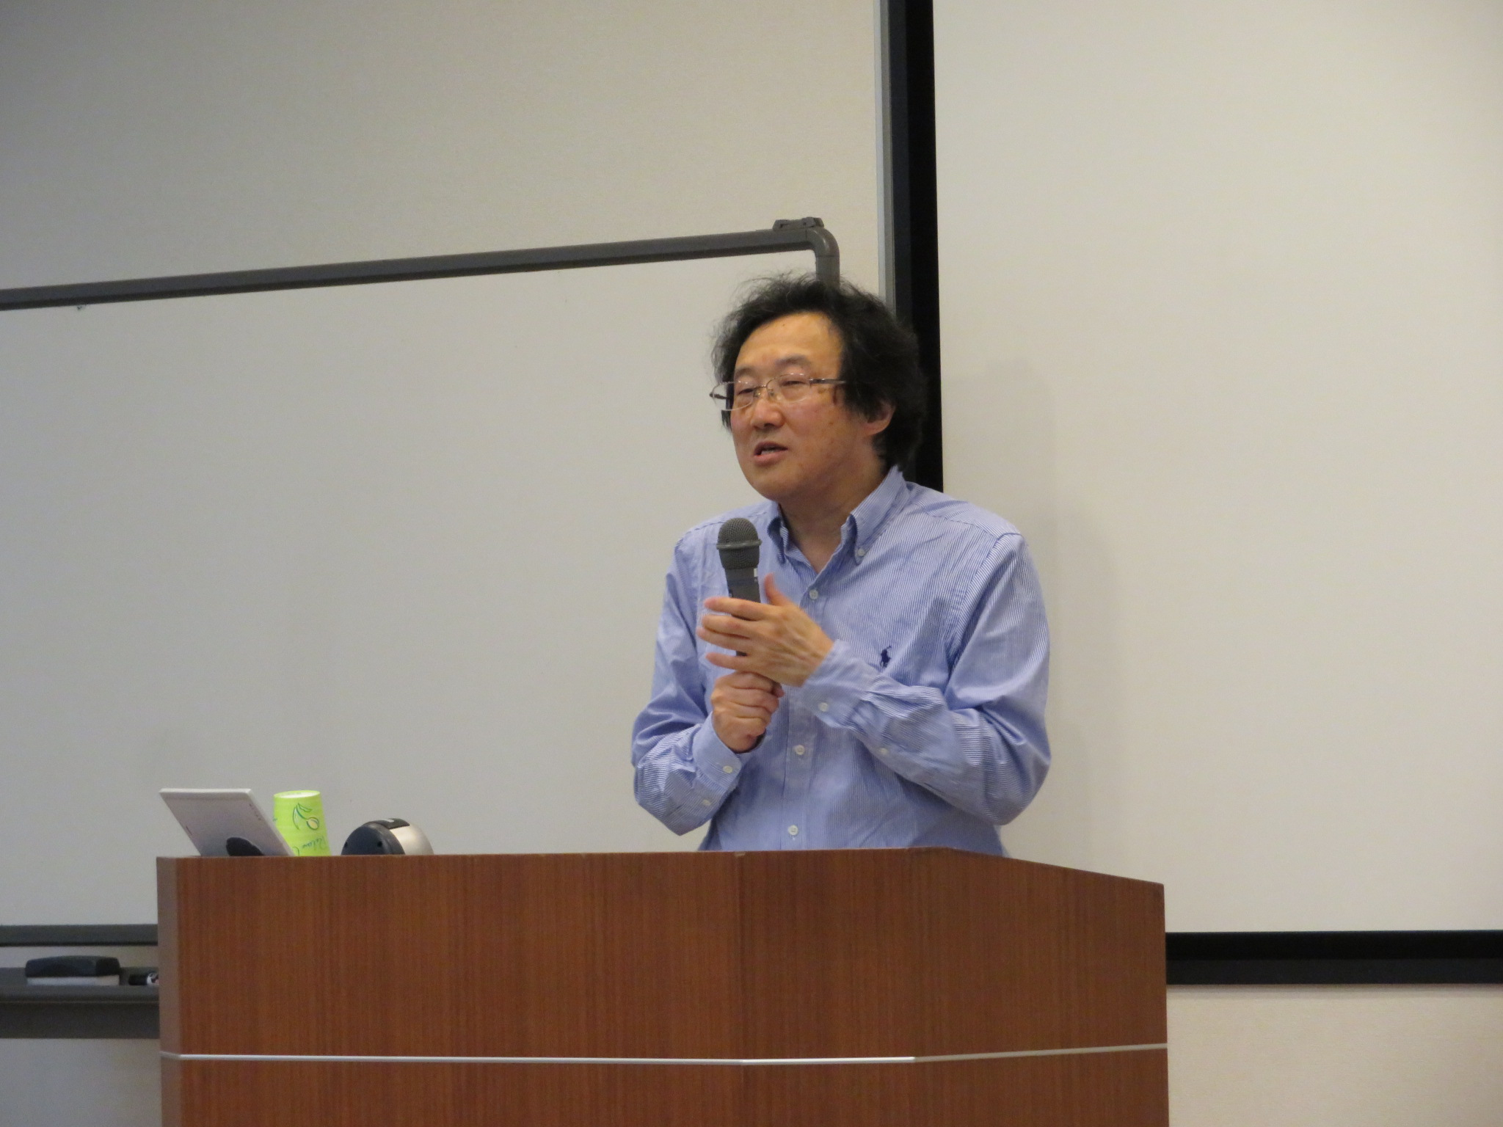
日本女子大学
教授 坂田 仰 氏

Slide 20
⑤学校と家庭、地域との連携
大正大学 浦崎 太郎 氏
これまでも、学校・家庭・地域の連携は必要とされ、模索されてきたが、2022年の新教育課程においてはそれが位置づけされる。
社会に開かれた教育課程
・地域社会に貢献する県立学校
・地域の資源を取り込んだカリキュラム
・事務職員は、財源の確保及び地域社会との窓口として寄与
・地域社会の人的資源も取り入れ、教員の働き方改革にも寄与

Slide 21
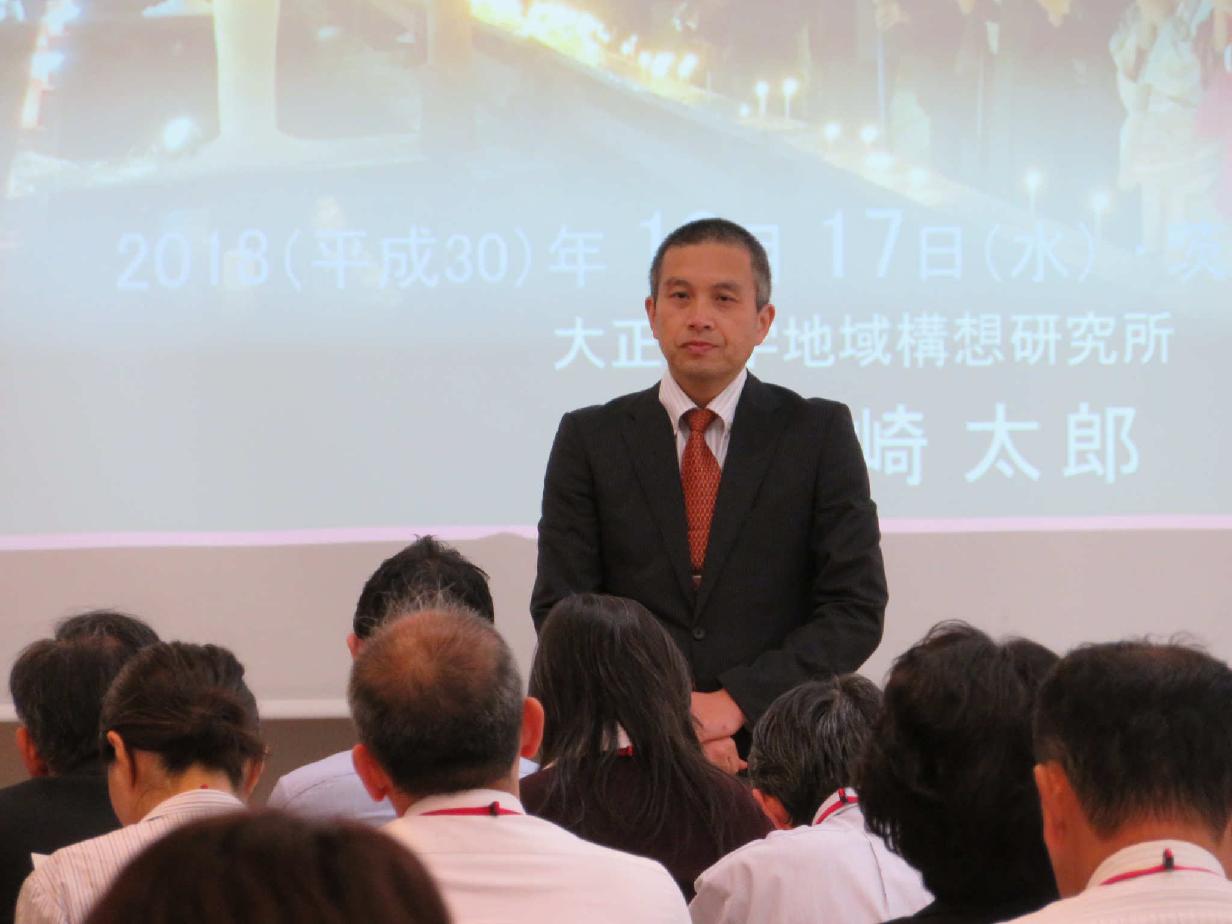

Slide 23
⑥人材育成とコーチング
神田外語大学 嶋﨑 政男 氏
☆コーチングとは、「対話を通してクライアントが目標達成する
プロセスを支援すること（BIZHINTより）」
・傾聴は大切だが、それだけではダメ
・適切な質問→良い方向への誘導
・学校として、地域や保護者に対して出来ないことは「出来ません」という。
・今の世の中「カウンセリングマインド」（心）だけではやっていけない。「リーガルマインド」（法）が必要
・人材育成に必要なのは、真摯に「聴く」、「訊く」
・心理的事実の受容と客観的事実の支援・指導。
☆目標達成のためのコーチングモデル≪GROWモデル≫
①目標の明確化（GOALS）
②現状の把握（REALITY）
③資源の発見（RESOURCE）
④選択肢の創造（OPTIONS）
⑤意思の確認・計画の策定（WILL）

Slide 24
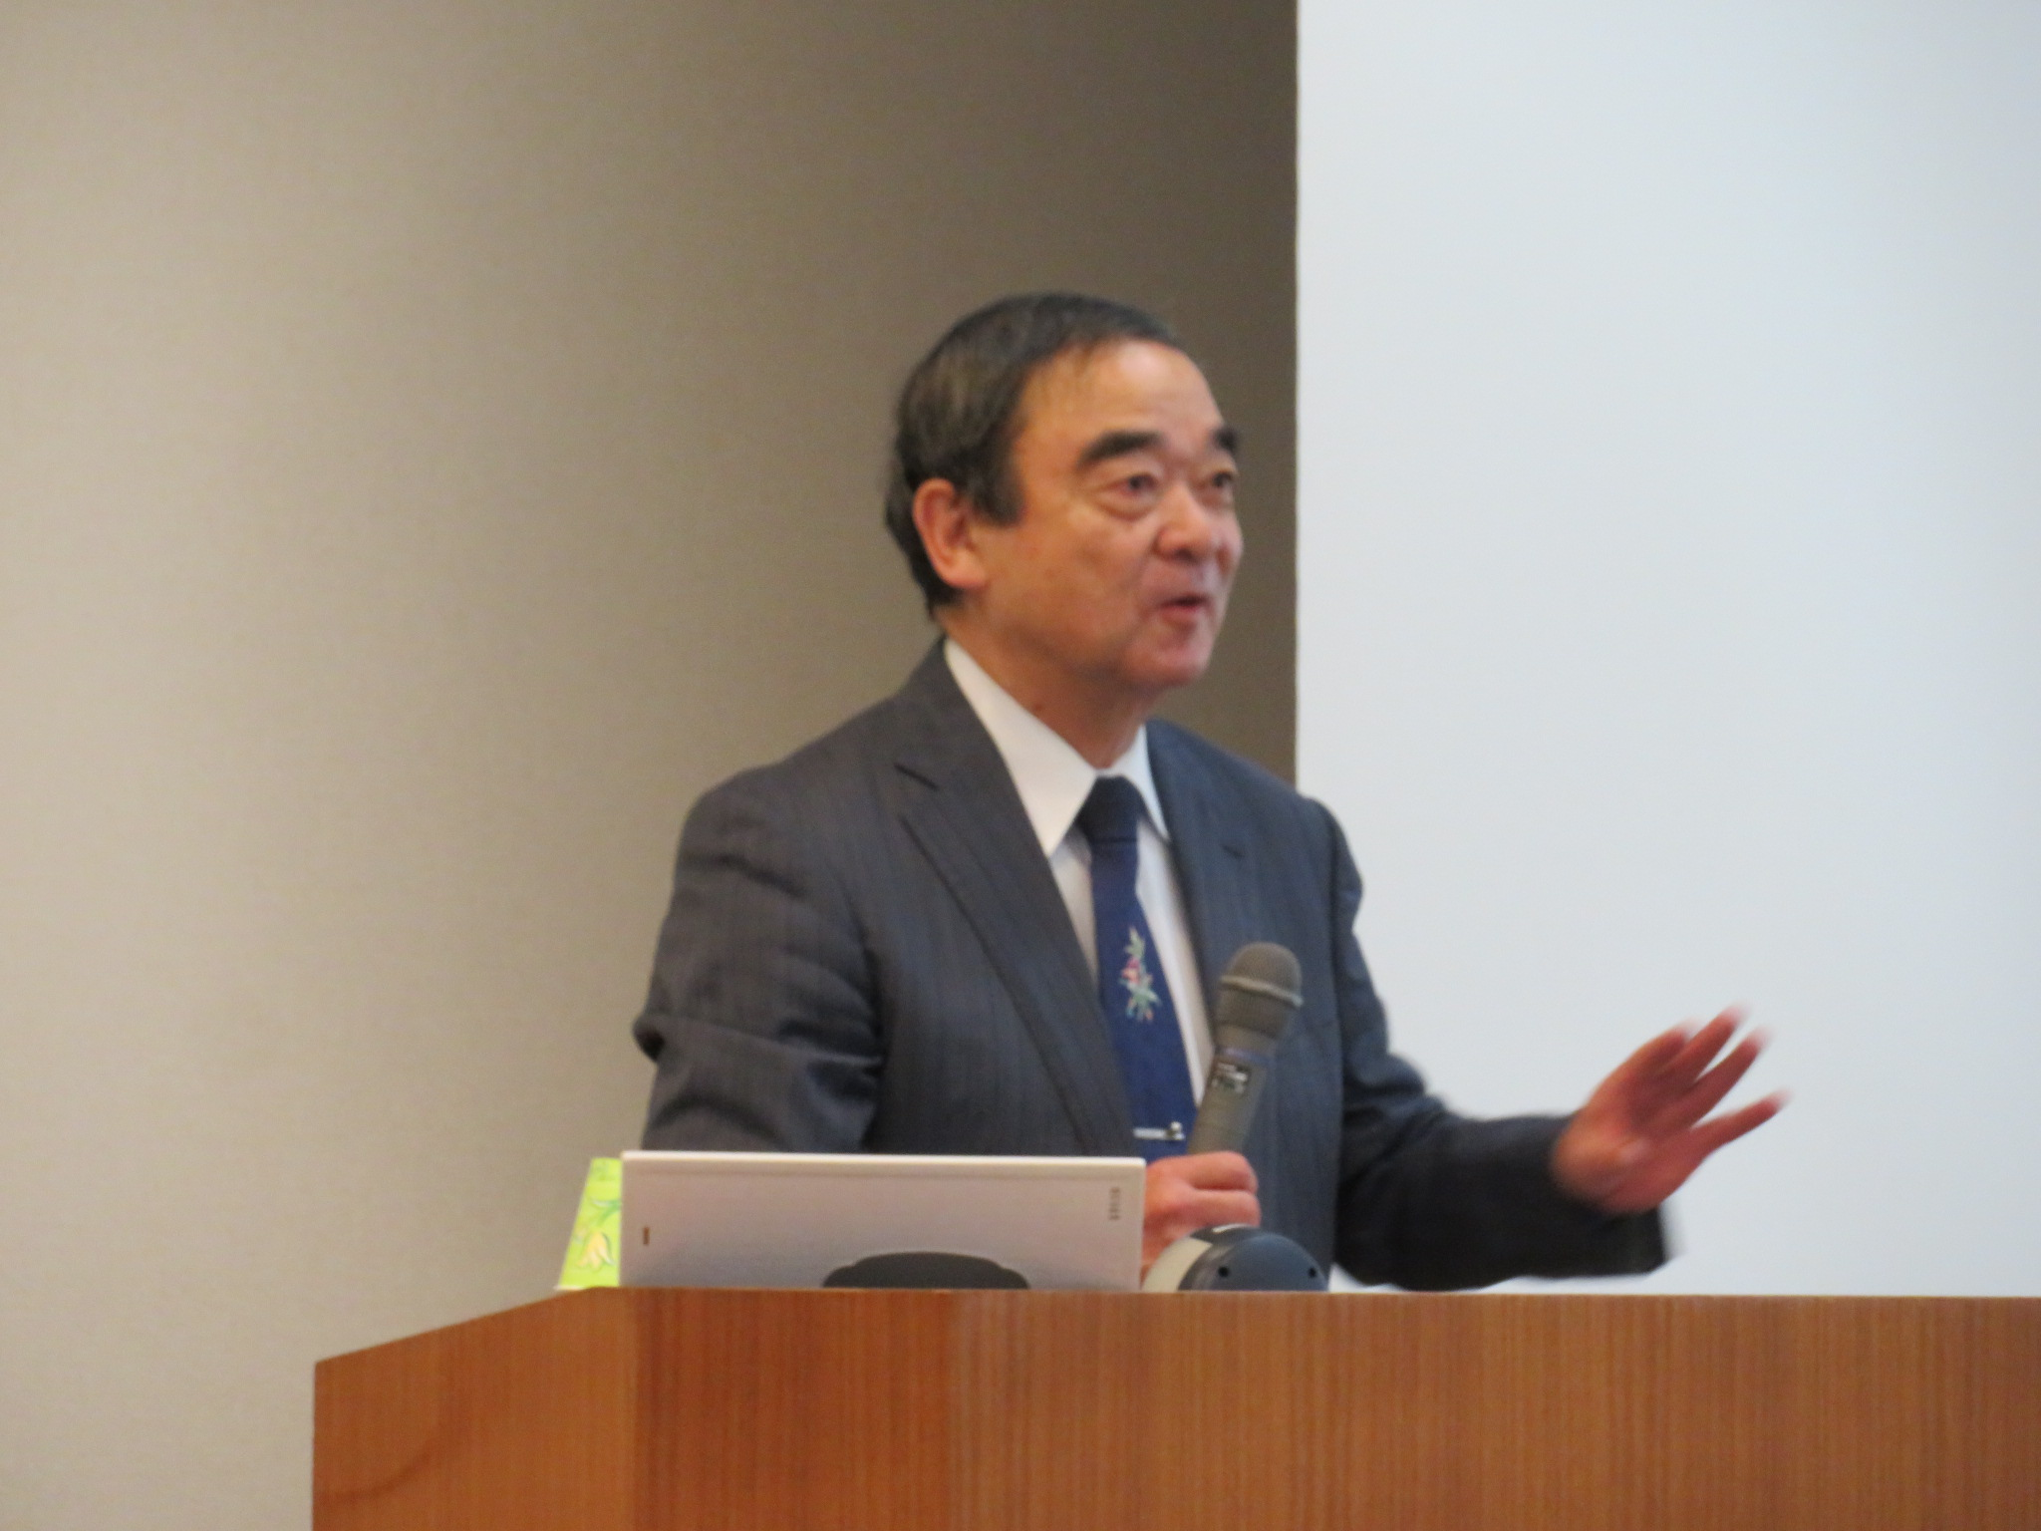
神田外語大学
教授 島崎 政男 氏

Slide 25
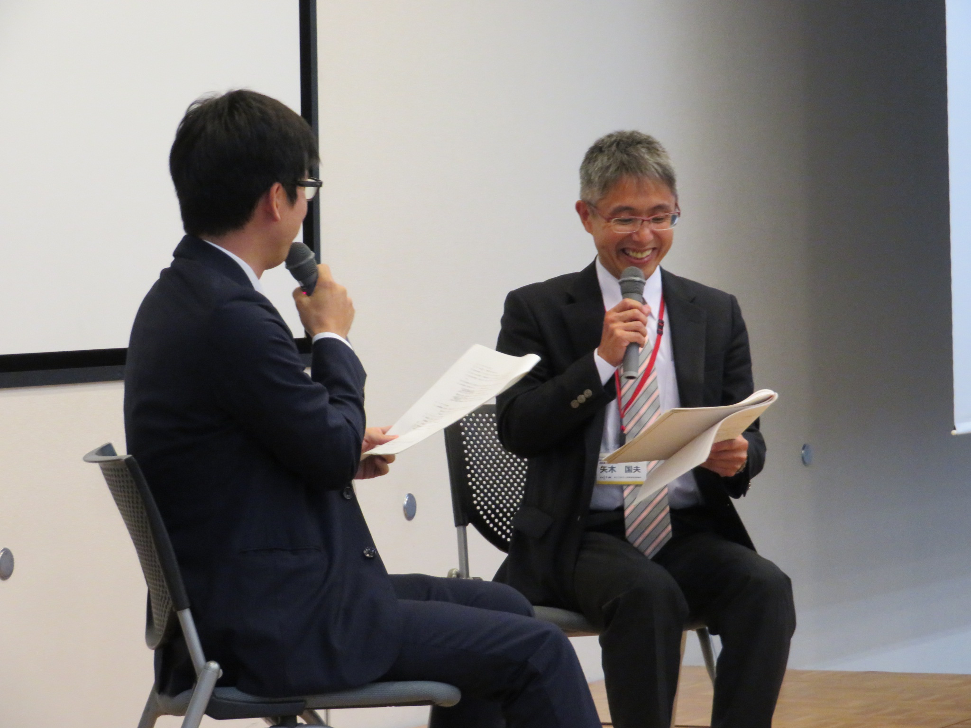
コーチングのロールプレイング

Slide 26
⑦学校財務マネジメント
日本大学 末冨 芳（かおり） 氏
１．公費予算からカリキュラムと財務のマネジメント連動を考える
Q．公費配当予算はいくらですか？（学校あたり、生徒1人あたり）
Q．校長、副校長、教頭は学校配当予算の金額を答えられると思いますか？
☆学校事務職員の専門性
効果的な学校マネジメント（「子どもの学びの豊かさ」）のために、校長の持つ学校経営ビジョンを共有し、専門性の発揮して学校財務マネジメントを行う！管理職・学年・教科との協働。
Plan → Do → Check → Action サイクル
２．子どもの貧困問題と高校修学支援制度
≪高校修学支援制度の到達点と課題≫
・就学支援金と奨学給付金の効果
・情報ギャップへの対応
・高校事務負担の軽減 （「高校生等への修学支援の効果及び影響等に関する調査研究報告書」）

Slide 27
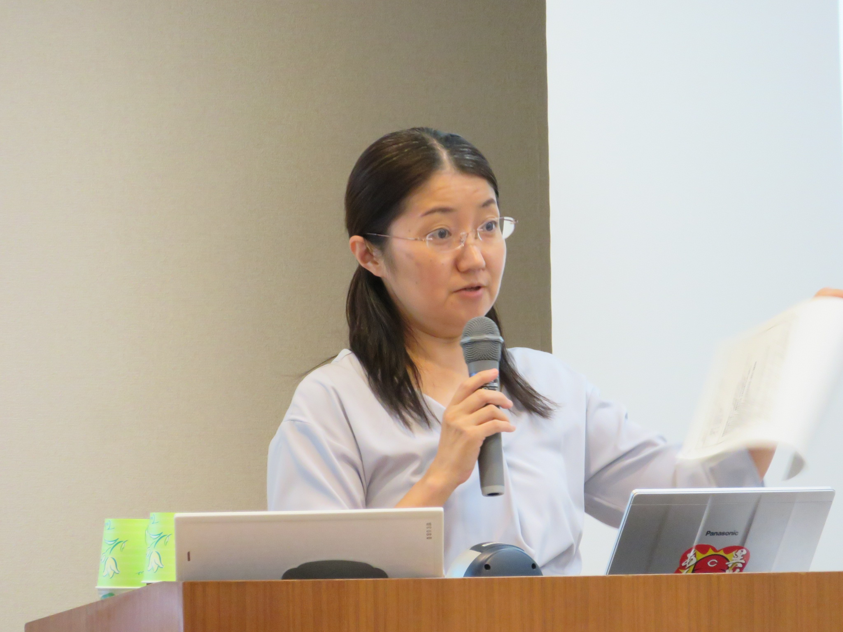
日本大学
教授 末富 芳 氏

Slide 28
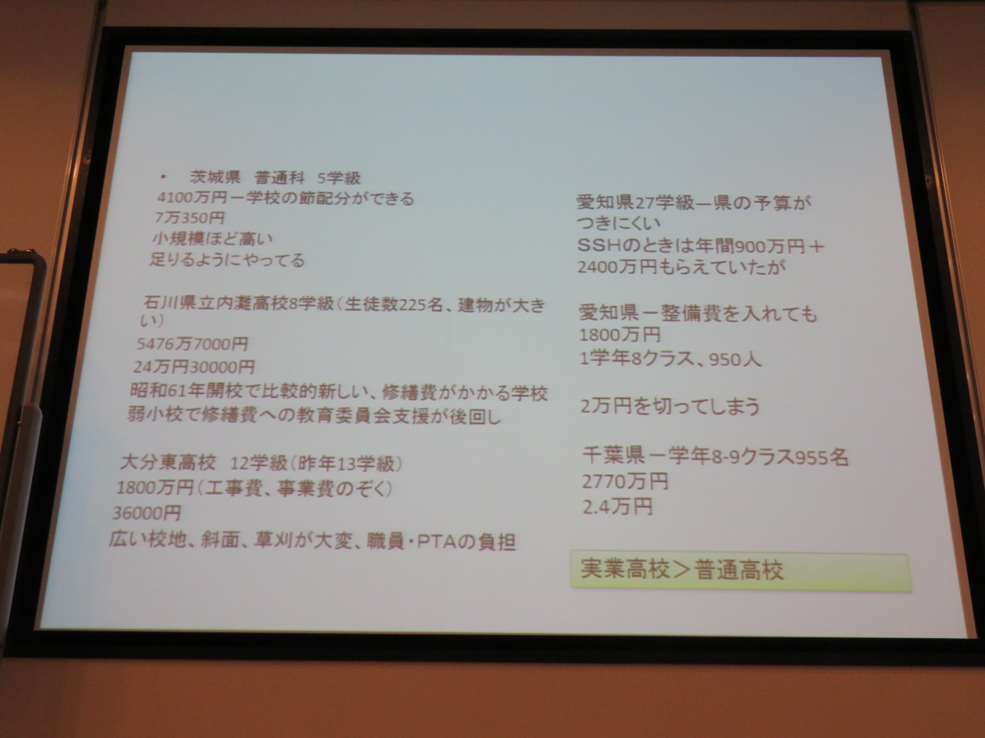
参加した研修生の各学校の予算をピックアップ
県によっては、予算の費目間流用が可能だそうだ！

Slide 29
☆「子どもの学び」の豊かさに、学校財務が最大限に寄与するためには、常に学校マネジメントを意識すること。

Slide 32
⑧ケース・メソッド マネジメントの実践
助言者：全国公立高等学校事務職員協会
「災害時における事務長（事務室）の役割
【想定災害】
海底を震源とする「震度６強」の地震（津波の危険性はない）
発生日時：10月1日 15時00分
曇りのち雨 当日の最高気温20度・最低気温10度 関東地方
上記の想定において、予測される事務室の動きがシュミレーションされた事例ペーパーが配付され、その動きが妥当であったか？等を自分の身に置き換えてまず個人で検証するとともにグループディスカッションを行い、最後に全体討議を行う。
【設問１】地震発生直後から避難所解説までのケースでは、校長、教頭 が不在であった。この時の事務長の判断は適切であったか？
【設問２】避難所運営から避難所閉鎖、学校再開までの事務長の判断は適切であったか？

Slide 33
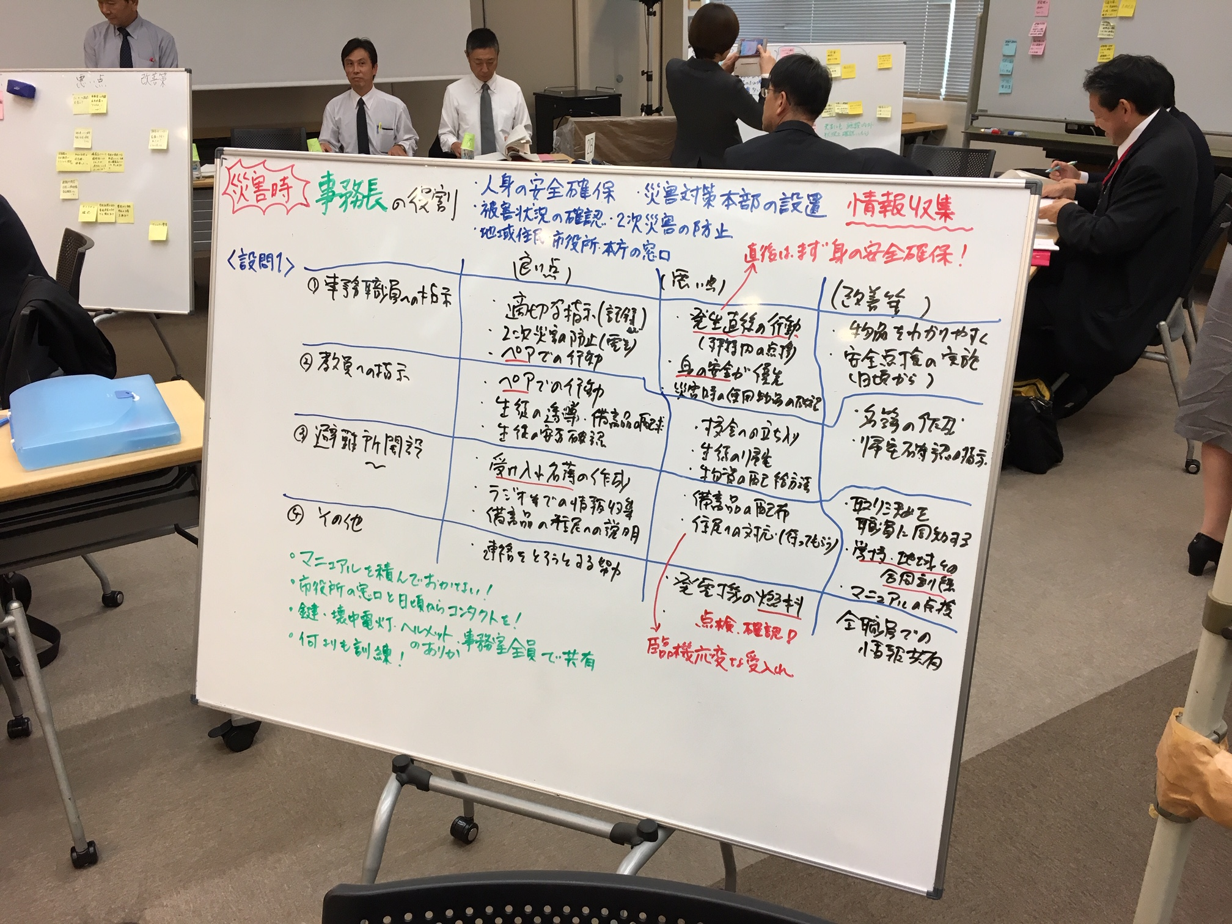
☆東日本大震災を始め、熊本地震・西日本豪雨、新しいところでは北海道胆振地方の地震など、被災された地域の事務長さん達からは、災害に直面した時の生の体験からの意見を聞くことが出来、非常に参考になりました。

Slide 34
⑨管理からマネジメントへ
教育改革実践家 藤原 和博 氏
☆校長との合同研修
1998年 グーグル元年
2030年
スマホで50億人の脳がつながり、世界の半分がネット内に構築。
人生の半分をそこで過ごすようになる！
AIの衝撃
あなたの頭は、柔らかいですか？
自分の常識を唯一のものと、周りに押し付けていませんか？
①なくなる仕事
②なくなりにくい仕事
③新しく生まれる仕事
学校事務職員の仕事は？

Slide 35
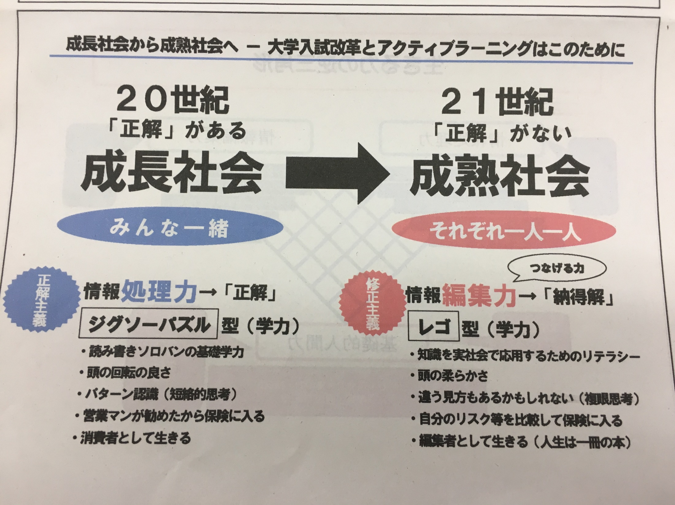

Slide 36
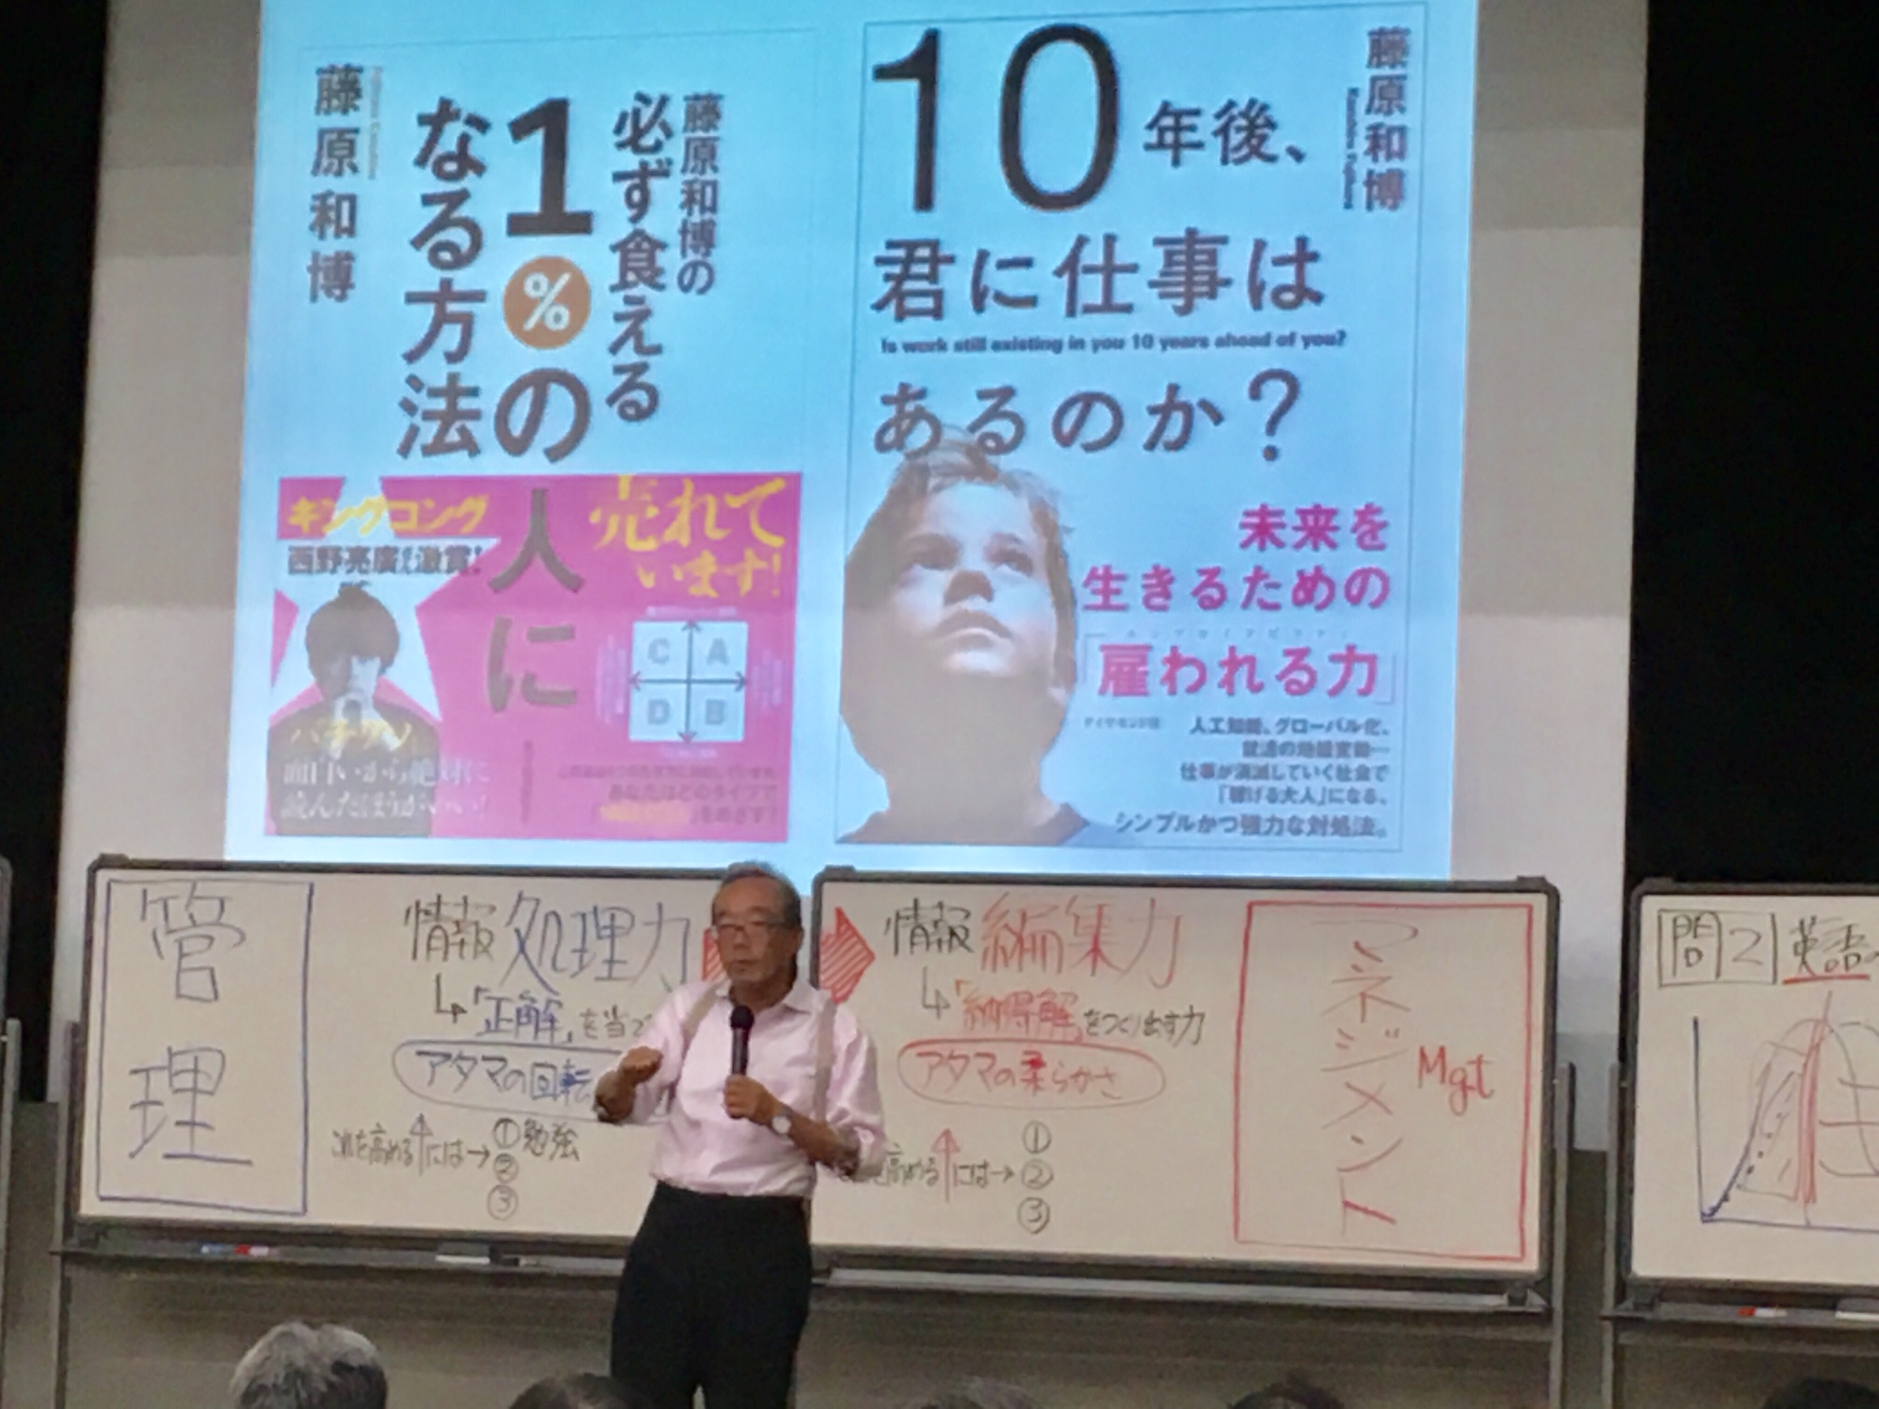

Slide 37
終わりに
このたび、1週間という長期にわたり中央研修に参加させていただきありがとうございました。
各県から集う事務長の中には、昇任試験を受けて事務長になり、中央研修にも自ら手を挙げて、3年がかりで参加させてもらったという方、事務長になると、自宅から遠い場所に赴任することも少なくなく、単身赴任を余儀なくされるケースが多いという方もいらっしゃいました。
他県の事務長さん方からの刺激とともに、どの講義も中身の濃い充実したものだったとは思いますが、講師が語ったことをただ鵜呑みにするのではなく、例えば事務職員の職務規定が「従事する」から「つかさどる」に変わったといっても、それを意識できる環境にない方も多くいるでしょう。校長・教頭はじめ教員にその意識がないのに、事務職員だけ空回りしないとも限らず、「チーム学校」、「社会に開かれた教育課程」の名のもとに、事務職員の多忙化が増す恐れも十分にあります。
教育のフレーム、世の中の動きに敏感でありながらも、事務室をまとめる事務長としての立ち位置をしっかりと見極め、事務職員を守り、育て、事務室運営を行っていかなければならないと思います。

